Slide 1
《学生体质健康标准》解读 （大学部分）
河南理工大学体育学院

Slide 2
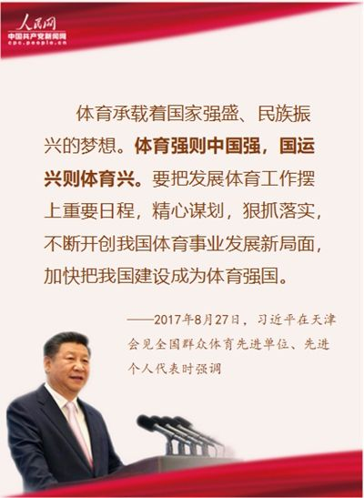
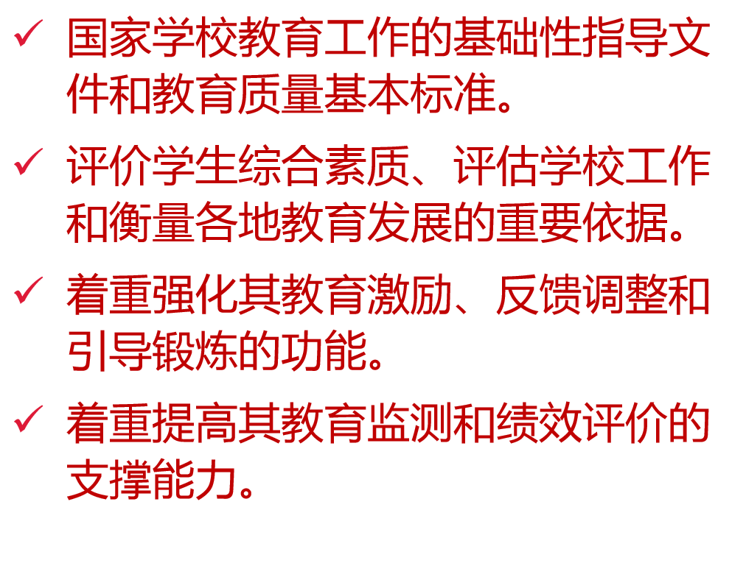
实施《标准》的目的意义

Slide 3
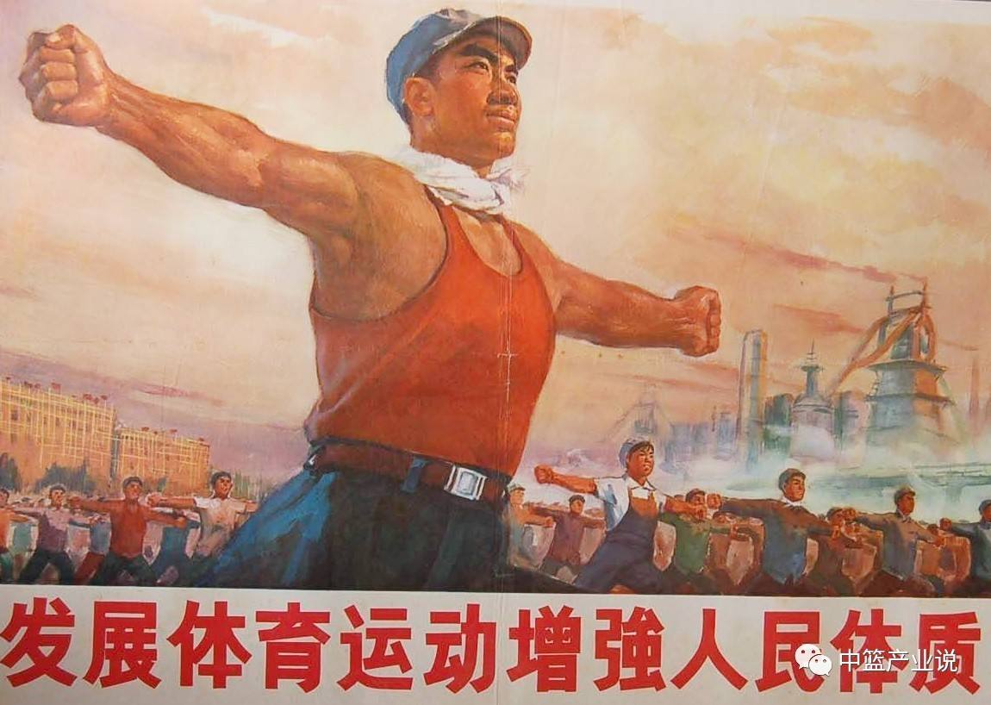
《标准》发展历程
1954年《劳卫制》
1974年《国家体育锻炼试行条例》
1989年《国家体育锻炼标准》
1990年教育部《大学生体育合格标准》
2002年《学生体质健康标准》
2007年《国家学生体质健康标准》
2014年《国家学生体质健康标准（2014年修订）》

Slide 4
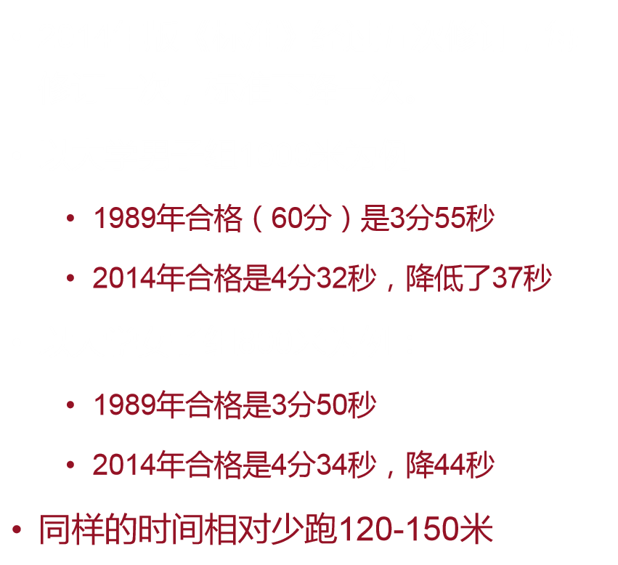
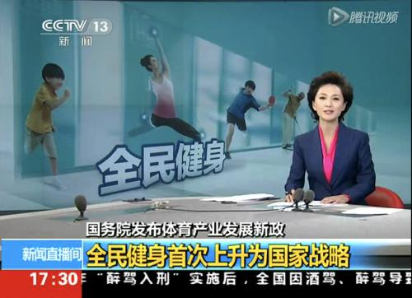
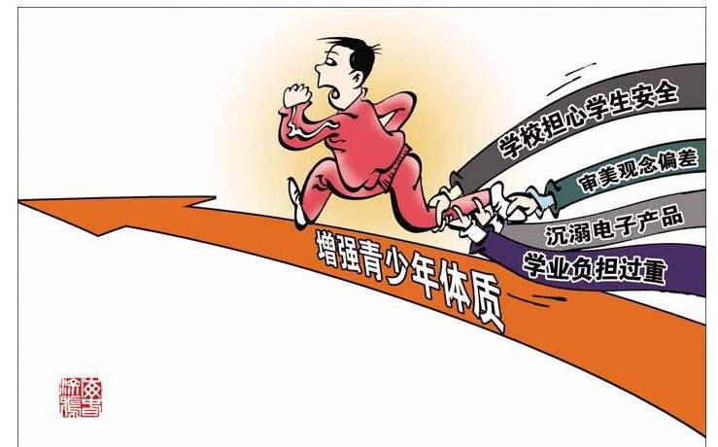
《标准》测试指标难度下降

Slide 5
《标准》的测试内容
身体形态：身高、体重
身体机能：肺活量
身体素质：
男生：50米、坐位体前屈、立定跳远、引体向上、1000米
女生：50米、坐位体前屈、立定跳远、一分钟仰卧起坐、800米

Slide 6
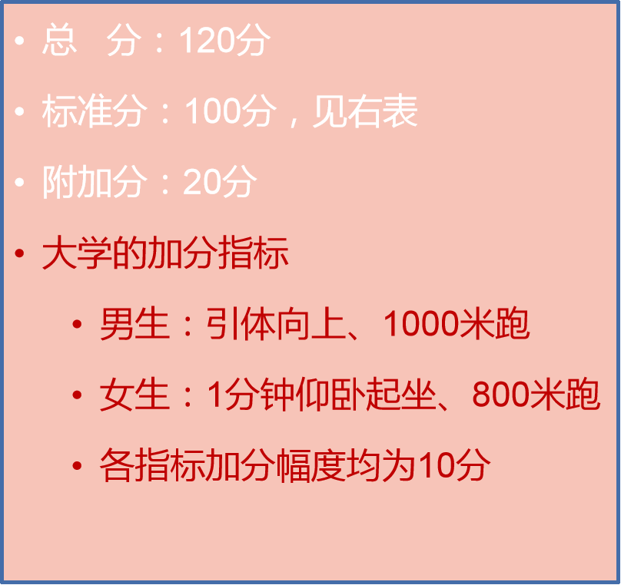
《标准》各项内容权重分数
测试对象 | 单项指标 | 权重（%）
大学各年级 | 体重指数（BMI） | 15
 | 肺活量 | 15
 | 50米跑 | 20
 | 坐位体前屈 | 10
 | 立定跳远 | 10
 | 引体向上（男） 1分钟仰卧起坐（女） | 10 +10
 | 1000米跑（男） 800米跑（女） | 20 +10
注：体重指数（BMI）=体重（千克）/身高2（米2）

Slide 7
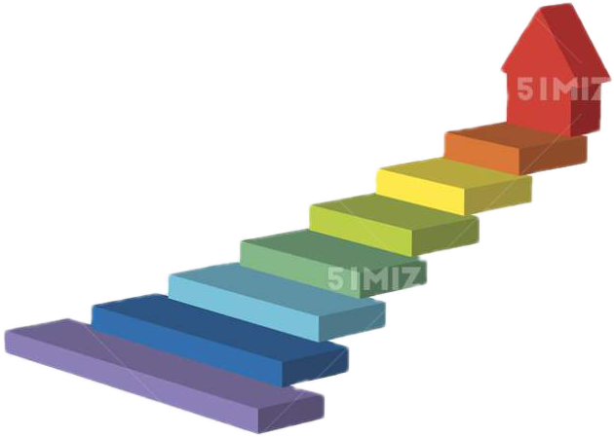
《标准》评分等级
根据学生学年总分评定等级
90.0分及以上为优秀
80.0～89.9分为良好
60.0～79.9分为及格
59.9分及以下不及格

Slide 8
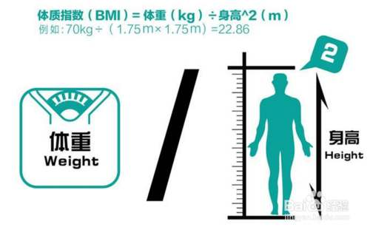
《标准》评分标准：体质指数
等级 | 单项得分 | 男生 | 女生
 |  | 区间 | 区间
正常 | 100 | 17.9-23.9 | 17.2-23.9
低体重 | 80 | ≤17.8 | ≤17.1
超体重 | 80 | 24.0-27.9 | 24.0-27.9
肥胖 | 60 | ≥28.0 | ≥28.0

Slide 9
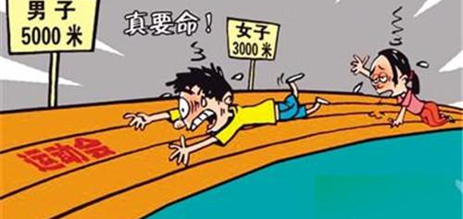
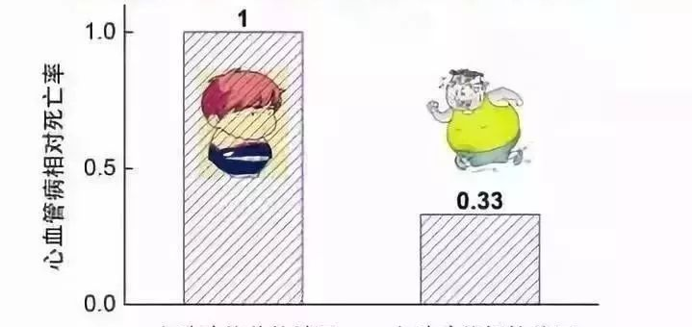
评分简表-肺活量
等级 | 肺活量 单项 | 男生 |  | 女生
 |  | 大一 大二 | 大三 大四 | 大三 大四 | 大一 大二
优秀 | 100 | 5040 | 5140 | 3400 | 3450
 | 90 | 4800 | 4900 | 3300 | 3350
良好 | 80 | 4300 | 4400 | 3000 | 3050
及格 | 76 | 4060 | 4160 | 2900 | 2950
 | 74 | 3940 | 4040 | 2800 | 2850
 | 60 | 3100 | 3200 | 2000 | 2050
 | 50 | 2940 | 3030 | 1960 | 2010

Slide 10
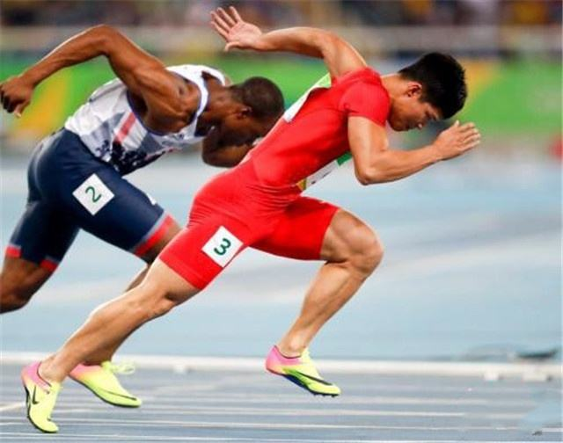
评分简表：50米跑
等级 | 50米跑得分 | 男生 |  | 女生
 |  | 大一 大二 | 大三 大四 | 大一 大二 | 大三 大四
优秀 | 100 | 6.7 | 6.6 | 7.5 | 7.4
 | 90 | 6.9 | 6.8 | 7.7 | 7.6
良好 | 80 | 7.1 | 7 | 8.3 | 8.2
及格 | 76 | 7.5 | 7.4 | 8.7 | 8.6
 | 74 | 7.7 | 7.6 | 8.9 | 8.8
 | 60 | 9.1 | 9 | 10.3 | 10.2
 | 50 | 9.3 | 9.2 | 10.5 | 10.4

Slide 11
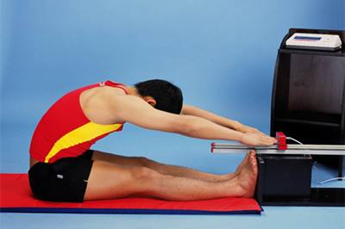
评分简表：坐位体前屈
等级 | 得分 | 男生 |  | 女生
 |  | 大一 大二 | 大三 大四 | 大一 大二 | 大三 大四
优秀 | 100 | 24.9 | 25.1 | 25.8 | 26.3
 | 90 | 21.3 | 21.5 | 22.2 | 22.4
良好 | 80 | 17.7 | 18.2 | 19 | 19.5
及格 | 76 | 16.3 | 16.8 | 17.7 | 18.2
 | 74 | 14.9 | 15.4 | 16.4 | 16.9
 | 60 | 3.7 | 4.2 | 6 | 6.5
 | 50 | 2.7 | 3.2 | 5.2 | 5.7

Slide 12
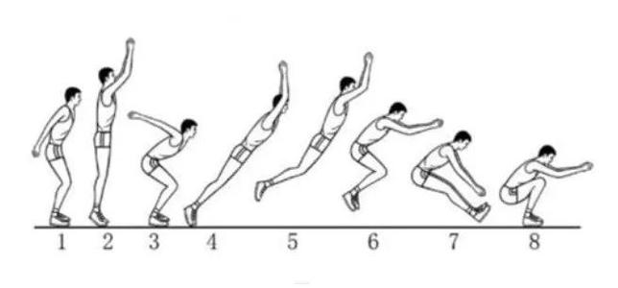
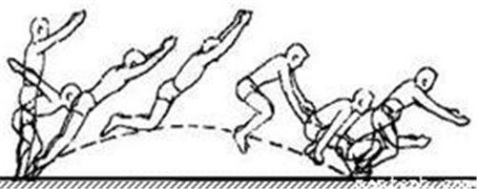
评分简表：立定跳远
等级 | 立定 跳远 得分 | 男生 |  | 女生
 |  | 大一 大二 | 大三 大四 | 大一 大二 | 大三 大四
优秀 | 100 | 273 | 275 | 207 | 208
 | 90 | 263 | 265 | 195 | 196
良好 | 80 | 248 | 250 | 181 | 182
及格 | 76 | 244 | 246 | 178 | 179
 | 74 | 240 | 242 | 175 | 176
 | 60 | 208 | 210 | 151 | 152
 | 50 | 203 | 205 | 146 | 147

Slide 13
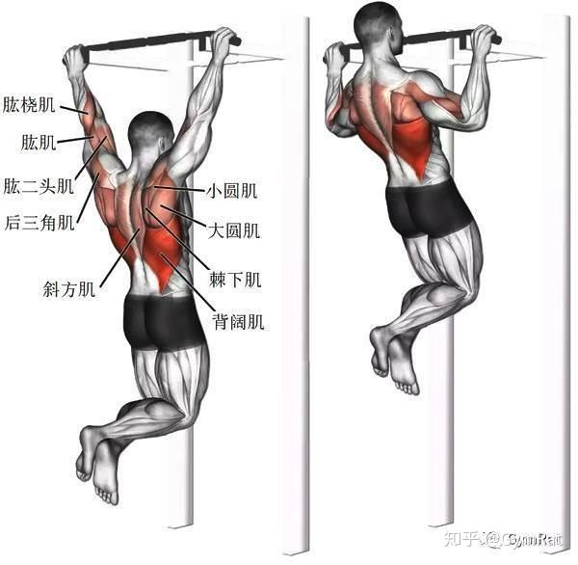
评分简表:引体向上、仰卧起坐
等级 | 引体 向上 得分 | 男生引体向上 |  | 女生仰卧起坐
 |  | 大一 大二 | 大三 大四 | 大一 大二 | 大三 大四
优秀 | 100 | 19 | 20 | 56 | 57
 | 90 | 17 | 18 | 52 | 53
良好 | 80 | 15 | 16 | 46 | 47
及格 | 76 |  |  | 44 | 45
 | 74 | 14 | 15 | 42 | 43
 | 60 | 10 | 11 | 26 | 27
 | 50 | 9 | 10 | 24 | 25

Slide 14
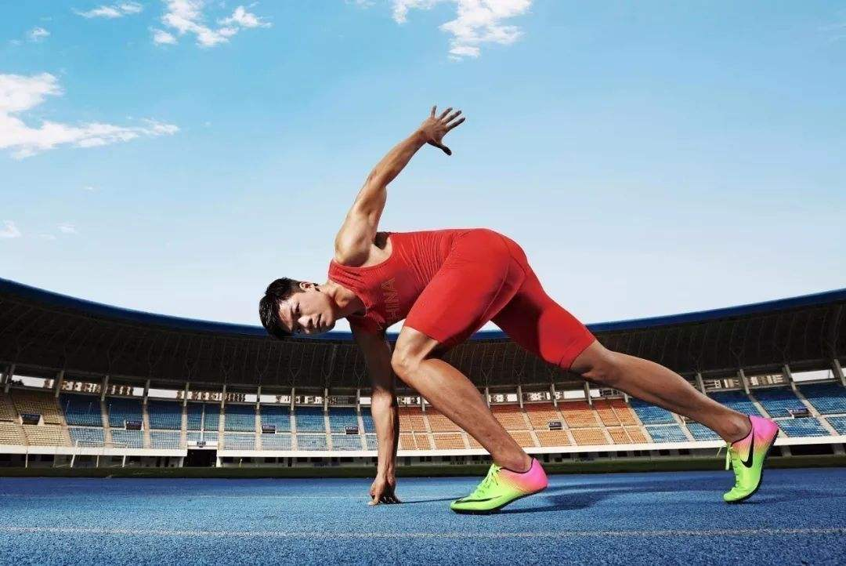
评分简表：1000/800米
等级 | 得分 | 男生1000米 |  | 女生800米
 |  | 大一 大二 | 大三 大四 | 大一 大二 | 大三 大四
优秀 | 100 | 3'17" | 3'15" | 3'18" | 3'16"
 | 90 | 3'27" | 3'25" | 3'30" | 3'28"
良好 | 80 | 3'42" | 3'40" | 3'44" | 3'42"
及格 | 76 | 3'52" | 3'50" | 3'54" | 3'52"
 | 74 | 3'57" | 3'55" | 3'59" | 3'57"
 | 60 | 4'32" | 4'30" | 4'34" | 4'32"
 | 50 | 4'52" | 4'50" | 4'44" | 4'42"

Slide 15
附加分：引体向上、1分钟仰卧起坐、1000米、800米
加分 | 男生引体向上 |  | 女生仰卧起坐 |  | 男生1000米 |  | 女生800米
 | 大一大二 | 大三大四 | 大一大二 | 大三大四 | 大一大二 | 大三大四 | 大一大二 | 大三大四
10 | 10 | 10 | 13 | 13 | -35" | -35" | -50" | -50"
9 | 9 | 9 | 12 | 12 | -32" | -32" | -45" | -45"
8 | 8 | 8 | 11 | 11 | -29" | -29" | -40" | -40"
7 | 7 | 7 | 10 | 10 | -26" | -26" | -35" | -35"
6 | 6 | 6 | 9 | 9 | -23" | -23" | -30" | -30"
5 | 5 | 5 | 8 | 8 | -20" | -20" | -25" | -25"
4 | 4 | 4 | 7 | 7 | -16" | -16" | -20" | -20"
3 | 3 | 3 | 6 | 6 | -12" | -12" | -15" | -15"
2 | 2 | 2 | 4 | 4 | -8" | -8" | -10" | -10"
1 | 1 | 1 | 2 | 2 | -4" | -4" | -5" | -5"

Slide 16
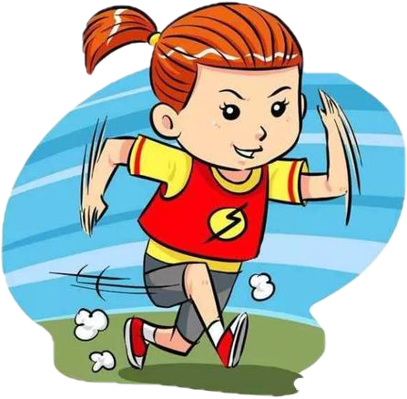
《标准》的若干说明
我要加分

Slide 17
《标准》的若干说明
每个学生每学年评定一次。
成绩评定达到良好及以上者，方可参加评优与评奖。
成绩达到优秀者，方可获体育奖学分。
成绩评定不及格者，在本学年度准予补测一次，补测仍不及格，则学年成绩评定为不及格。

Slide 18
《标准》的若干说明
学生毕业时，按毕业当年的学年测试成绩总分的50%与其他学年总分平均得分的50%之和评定成绩和等级。
达不到50分者按结业或肄业处理。

Slide 19
《标准》的若干说明
申请暂缓或免予执行《标准》规定
学生因病或残疾可向学校提交暂缓或免予执行《标准》的申请，经医疗单位证明，体育教学部门核准，可暂缓或免予执行《标准》，并填写《免予执行V国家学生体质健康标准＞申请表》,存入学生档案。
确实丧失运动能力、被免予执行《标准》的残疾学生，仍可参加评优与评奖，毕业时《标准》成绩需注明免测。

Slide 20
《标准》测试注意事项

Slide 21
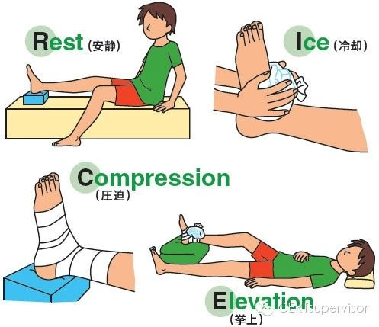
《标准》测试注意事项

Slide 22
谢谢观看

